Slide 1
Microservice Warenwirtschaft
Merle Labusch, Martin Müller

Slide 2
Agenda
Microservice Warenwirtschaft
Anforderungen
Dokumentenstruktur
Aufbau des Microservice
Demonstration des Microservice

Slide 3
Anforderungen
Microservice Warenwirtschaft
Speicherung der Waren mit ihrem Lagerort sowie einem Zeitstempel, wann sie erfasst wurden
Admin-Frontend
  Hinzufügen neuer Waren zum Warenbestand
  Manuelles Entfernen von Waren aus dem Warenbestand
  Entfernen von einzelnen Waren aus dem Warenbestand, beim Versand
  Blockieren von Waren in dem Warenbestand
  Automatische Freigaben von blockierten Waren
Kunden-Frontend
  Anzeige des Warenbestands über ein Ampelsystem

Slide 4
Dokumentenstruktur
Microservice Warenwirtschaft
Dokumentation
  Steckbrief
  Dokumentenstruktur
  Anforderungen und Begriffe
  Struktur des Microservice
  Implementierungsregeln
  Blackbox-Testfälle
  Anhang
      Getting Started
      Handout
      Testprotokoll
Handout
Admin-Frontend
Dokumentation

Slide 5
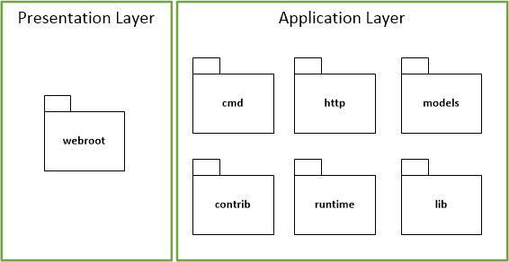
Aufbau des Microservice
Microservice Warenwirtschaft

Slide 6
Vielen Dank für Eure Aufmerksamkeit!
Merle Labusch, Martin Müller

